Slide 1
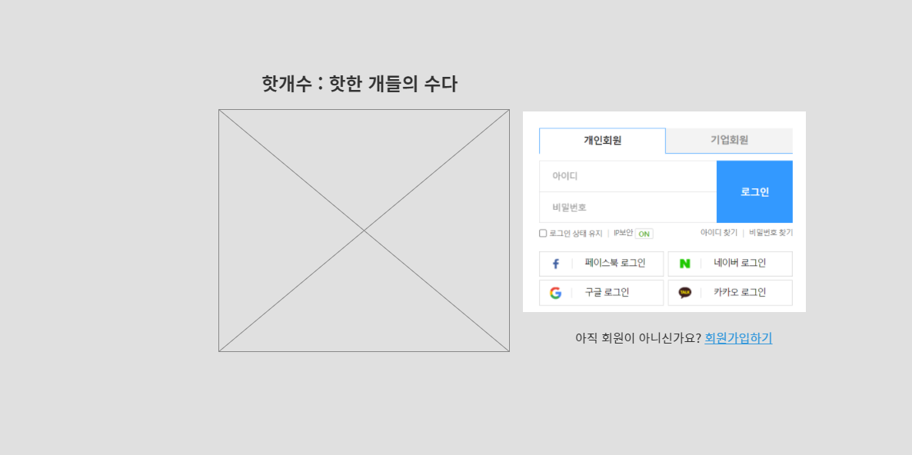
01
로그인 페이지
1/1
1/1
1 | 로그인 API - 이메일,페이스북, 네이버, 카카오, 구글 로그인 api를 이용하여 로그인 - 로그인 완료 후 메인 페이지로 이동
2 | 회원가입 - 회원가입 텍스트 클릭 시 회원가입 페이지로 이동
3
4
5
6
7
8
9
10
11
12
1
2

Slide 2
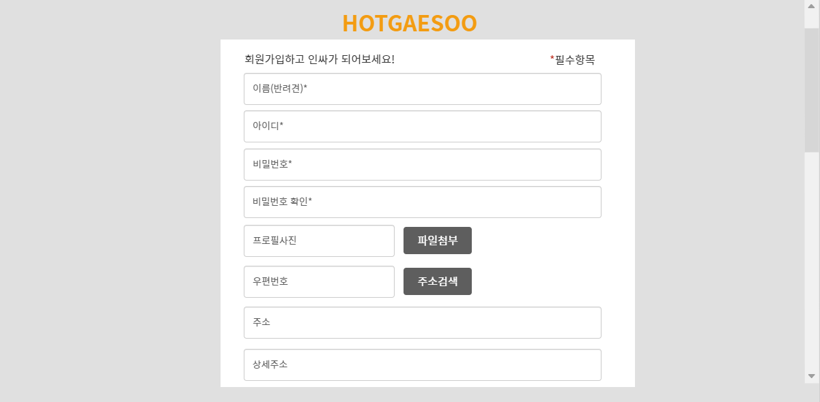
01
회원가입 페이지
1/1
1/1
1 | 이름 - 반려견 이름 입력 - 영문, 한글 가능 ( 미입력 시 경고 메시지 하단 노출)
2 | 아이디 - 이메일 형식 - SNS 로그인 시 자동으로 이메일 기입
3 | 비밀번호 - 최소 8자리 최대 20자리 - 미입력 또는 맞지 않는 형식 입력 시 하단 경고 메시지 노출
4 | 비밀번호 확인 - 비밀번호와 일치하지 않을 시 하단 경고 메시지 노출
5 | 주소검색 클릭 시 주소 검색 창 노출
6
7
8
9
10
11
12
1
2
3
4
5
6

Slide 3
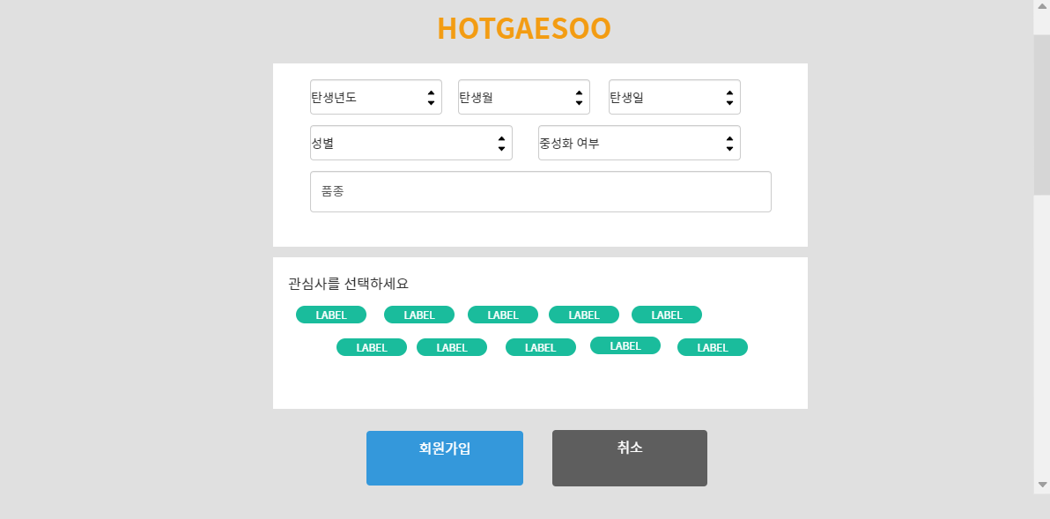
01
회원가입 페이지
1/1
1/1
1 | 생년월일 - 반려견의 탄생년도, 월, 일 입력 - 드롭박스 형태
2 | 성별 선택창 - 드롭박스 형태로 남 / 여
3 | 중성화 여부 선택창 - 드롭박스 형태로 예 / 아니요
4 | 품종 입력 창 - 품종 직접 입력 - 한글, 영문
5 | 관심사 선택창 - 관리자가 등록한 버튼형태의 관심사 선택 창 - 필수 선택 1개 이상 - 미선택 시 alert창 노출
6 | 회원가입 버튼 - 버튼 클릭 시 가입완료 메시지 팝업 노출 후 로그인 페이지로 이동 - 필수 입력 창 미입력시 alert창 노출
7 | 취소 버튼 - 버튼 클릭 시 로그인 페이지로 이동
8
9
10
11
12
1
2
3
4
5
6
7

Slide 4
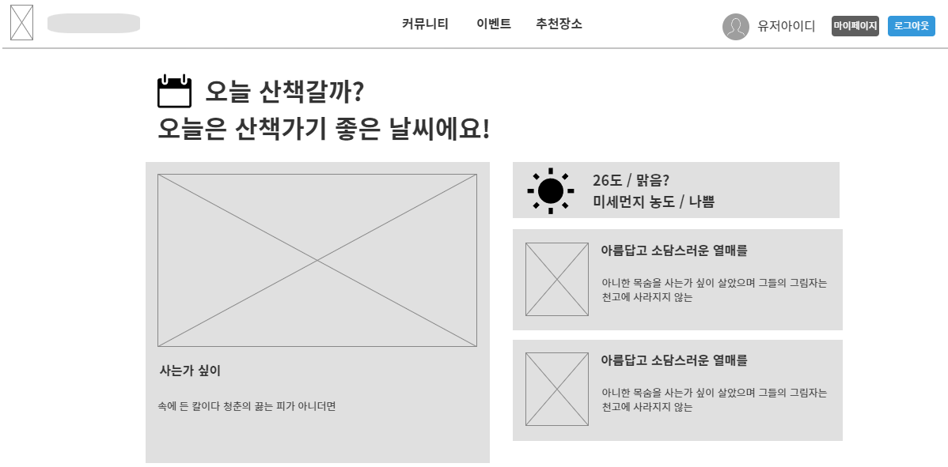
01
메인 페이지
1/1
1/1
1
2
3
4
1 | 로고 아이콘 - 클릭 시 메인페이지로 이동
2 | 검색 창 - 키워드로 검색
3 | 마이페이지 버튼 - 클릭 시 마이페이지로 이동
4 | 로그아웃 버튼 - 클릭 시 로그아웃 메시지 창 노출 후 로그인 페이지로 이동
5 | 오늘 산책갈까? - 날씨 및 미세먼지 농도 정보를 기반으로 오늘의 산책 가능여부를 텍스트로 노출 - 1. 오늘은 산책가기 좋은 날씨에요! - 2. 오늘은 산책하기 힘들 것 같아요
6 | 콘텐츠 영역 - 관리자가 직접 등록 - 커뮤니티, 추천장소의 콘텐츠 정렬
7
8
9
10
11
12
5
6

Slide 5
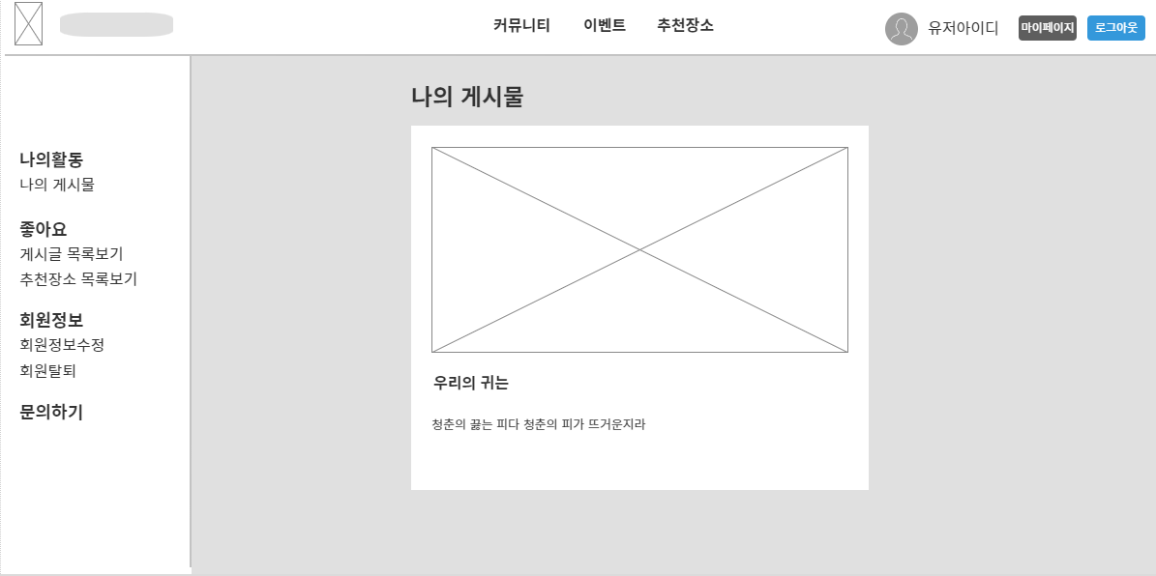
01
마이페이지 > 나의 게시물
1/1
1/1
1 | 나의 게시물 - 내가 쓴 게시물 목록이 카드형태로 1열로 노출됨
2
3
4
5
6
7
8
9
10
11
12
1

Slide 6
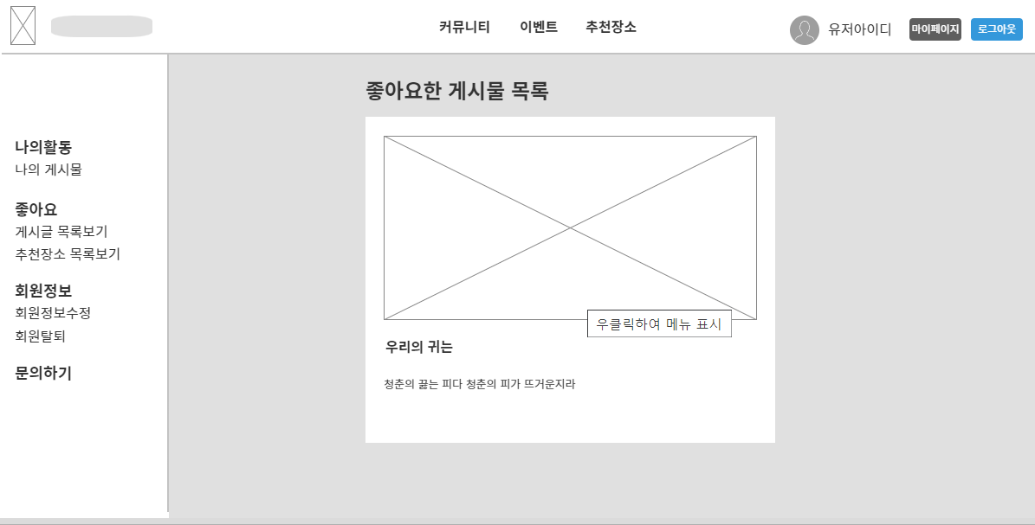
01
마이페이지 > 나의 게시물
1/1
1/1
1 | 좋아요한 게시물 - 내가 좋아요한 게시물 목록이 카드형태로 1열로 노출됨
2
3
4
5
6
7
8
9
10
11
12
1

Slide 7
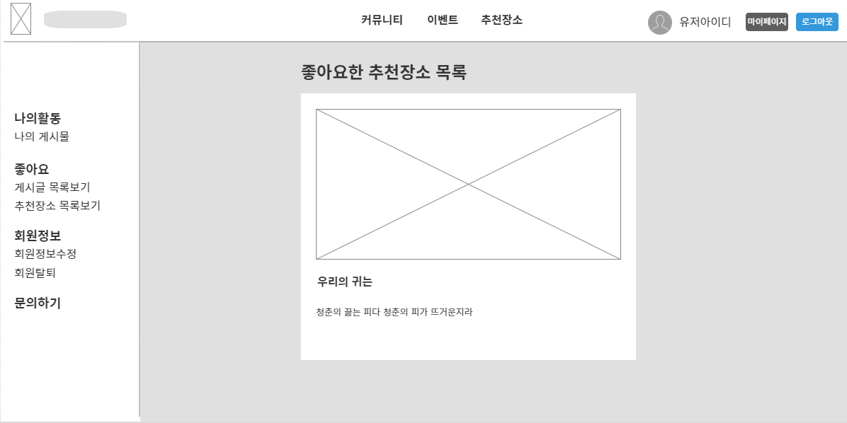
01
마이페이지 > 나의 게시물
1/1
1/1
1 | 좋아요한 추천장소 목록 - 내가 좋아요한 추천장소 목록이 카드형태로 1열로 노출됨
2
3
4
5
6
7
8
9
10
11
12
1

Slide 8
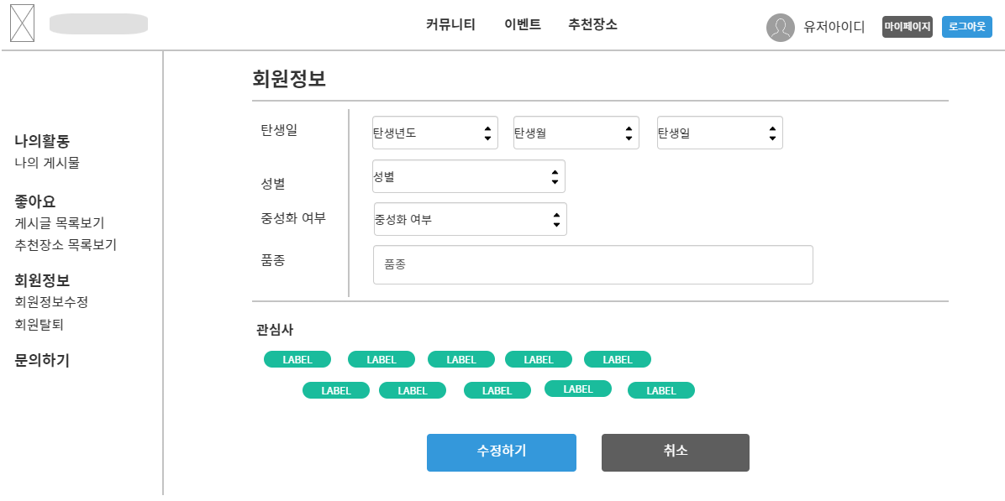
01
마이페이지 > 나의 게시물
1/1
1/1
1 | 수정하기 - 버튼 클릭 시 수정하기
2 | 취소 - 버튼 클릭 시 이전 페이지로 이동
3
4
5
6
7
8
9
10
11
12
1
2

Slide 9
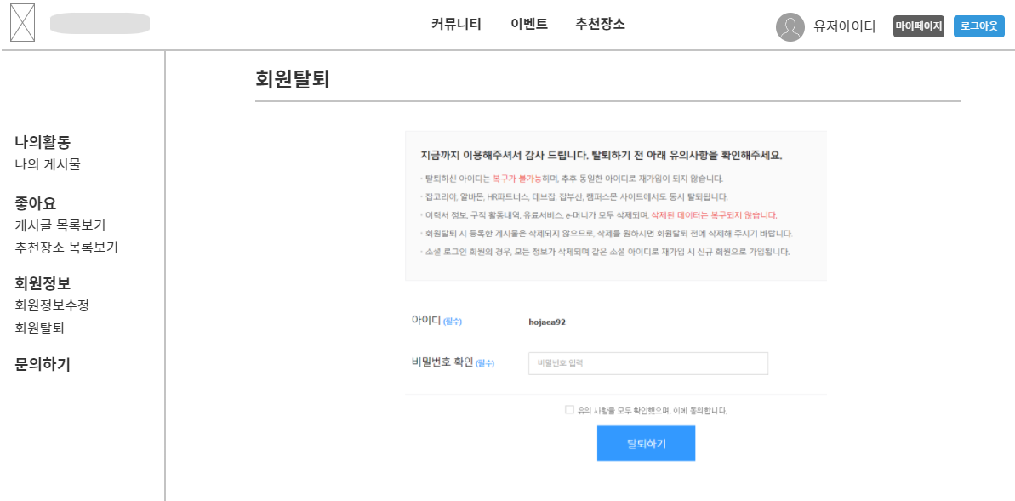
01
마이페이지 > 나의 게시물
1/1
1/1
1 | 비밀번호 확인 - 비밀번호가 맞지 않으면 JSON형태의 경고 메시지 노출
2 | 탈퇴하기 - 버튼 클릭 시 탈퇴 메시지 출력 후 로그인 페이지로 이동
3
4
5
6
7
8
9
10
11
12
1
2

Slide 10
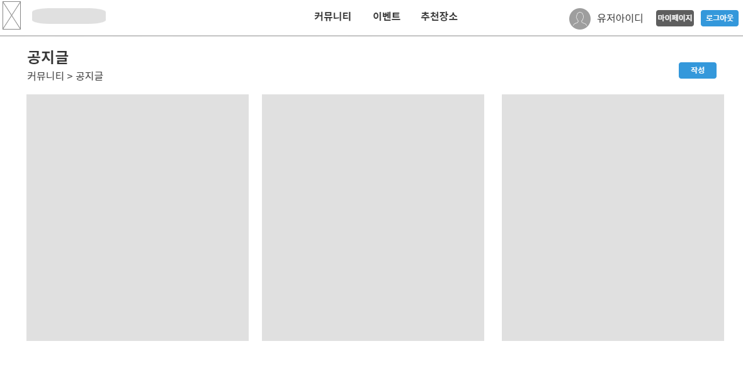
01
마이페이지 > 나의 게시물
1/1
1/1
1 | 콘텐츠 영역 - 카드형태로 페이지 당 6개의 콘텐츠가 노출됨
2 | 작성하기 - 관리자 고유기능으로 관리자만 작성가능
3
4
5
6
7
8
9
10
11
12
1
2

Slide 11
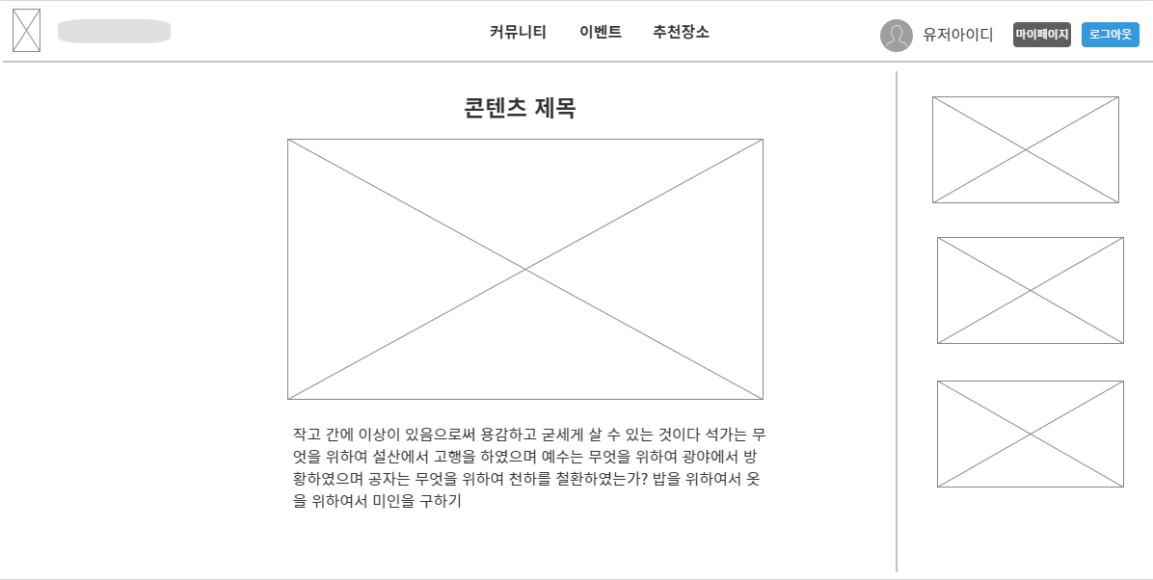
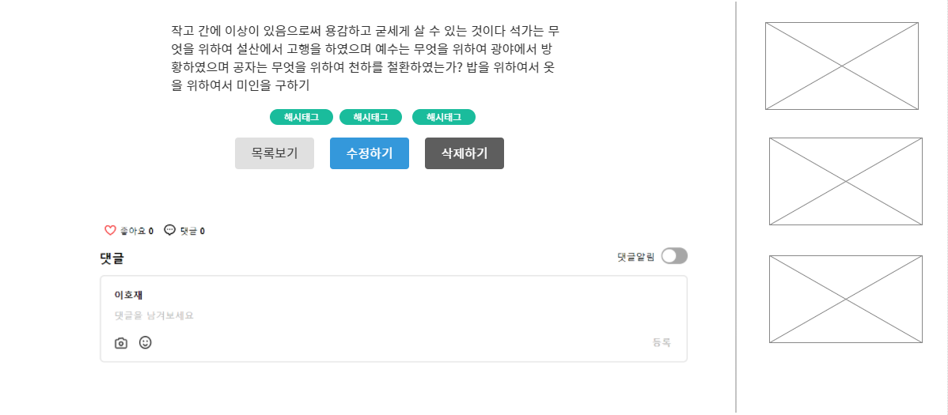
01
마이페이지 > 나의 게시물
1/1
1/1
1 | 추천 콘텐츠 영역 - 게시글에 등록된 해시태그와 동일한 해시태그를 가지고 있는 게시물 추천
2 | 해시태그 - 해시태그 클릭 시 해시태그로 검색한 결과 화면이 노출됨
3 | 수정하기, 삭제하기 - 게시글 작성자 고유기능
4
5
6
7
8
9
10
11
12
1
2
3

Slide 12
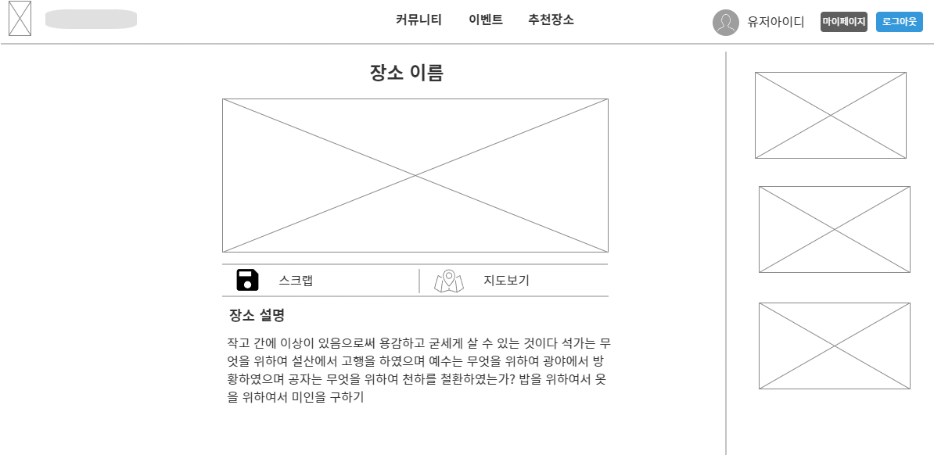
01
마이페이지 > 나의 게시물
1/1
1/1
1 | 스크랩 - 스크랩 클릭 시 마이페이지의 내가 스크랩한 장소목록에 추가됨
2 | 지도보기 - 지도 api로 자세한 위치가 지도에 표시됨
3
4
5
6
7
8
9
10
11
12
1
2

